Slide 1
স্বাগতম
Notes:
পাঠে আবহ সৃষ্টিতে উদ্দীপনা মূলক এই ছবি সংযোজন করা হলো, শিক্ষক চাইলে তা পরিবর্তন করে নিতে পারেন ।

Slide 2
পরিচিতি
শ্রেণি-অষ্টম
বিষয়-বিজ্ঞান
অধ্যায়-চতুর্দশ
মোসাম্মাৎ মিনু আক্তার
সহকারি শিক্ষক
কান্দাপাড়া নূরুন্নেছা মাধ্যমিক বিদ্যালয়
বাগেরহাট সদর

Slide 3
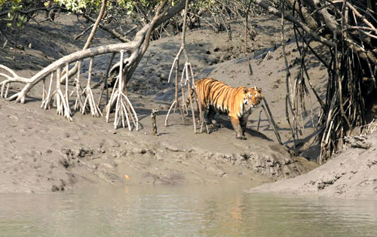
ছবিটি দেশের কোন স্থান থেকে নেয়া? এখানে কী কী উদ্ভিদ ও প্রাণী রয়েছে?
এ পরিবেশে যেসব উদ্ভিদ প্রাণী রয়েছে তা অন্যস্থানে দেখতে পাওয়া যাবে কি ?
তাহলে এ পরিবেশের সাথে উদ্ভিদ ও প্রাণীর একটি সম্পর্ক রয়েছে বলে মনে হয়। একে কী বলে?
Notes:
পাঠশিরোনাম বের করার জন্য ছবিটি দেখিয়ে উল্লেখিত এজাতীয় প্রশ্ন করে শিক্ষার্থীর কাছে উত্তর চাওয়া যেতে পারে। শিক্ষক নিজের মত করে আরো প্রশ্ন করে পাঠশিরোনাম বের করার চেষ্টা করতে পারেন।

Slide 4
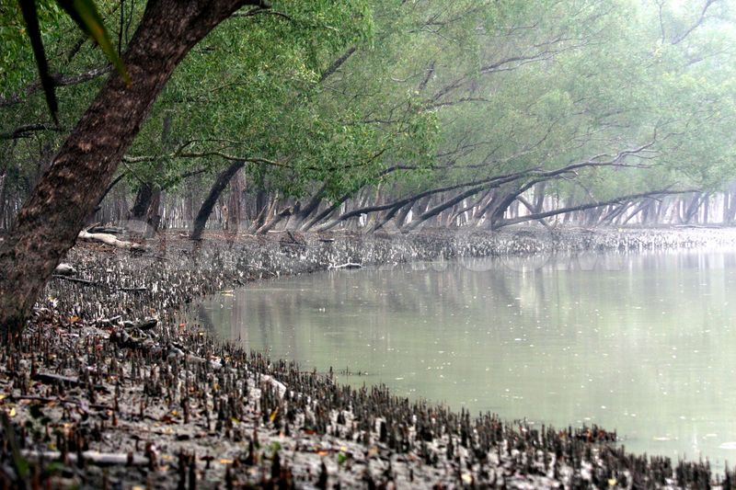
বাস্তুতন্ত্র
Notes:
পাঠে আবহ সৃষ্টিতে উদ্দীপনা মূলক এই ছবি সংযোজন করা হলো, শিক্ষক চাইলে তা পরিবর্তন করে নিতে পারেন ।

Slide 5
শিখনফল
এই পাঠ শেষে শিক্ষার্থীরা ---
১. পরিবেশের উপাদানের আন্তঃসম্পর্ক বা বাস্তুতন্ত্র কী তা বলতে পারবে ।
2. বাস্তুতন্ত্রের উপাদান সমূহ কী কী তা উল্লেখ করতে পারবে ।
৩. বাস্তুতন্ত্রের কার্যকরী উপাদান সমুহের ভূমিকা ব্যাখ্যা করতে পারবে ।
Notes:
শিখন ফল অনুযায়ী ধারাবাহিক ভাবে পাঠ উপস্থাপন করার জন্য এই স্লাইডটি রাখা হয়েছে।

Slide 6
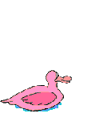
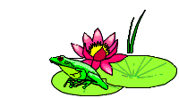
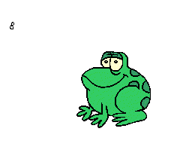
o2
co2
বিয়োজক
Notes:
প্রশ্ন:১।উদ্ভিদ সূর্যালোক থেকে কী গ্রহন করে ? ২।প্রাণি উদ্ভিদ থেকে কী গ্রহন করে ? ৩।উদ্ভিদ প্রাণি পরিবেশ থেকে কী গ্রহণ করে ? -চিত্রে দেখা যাচ্ছে প্রত্যেকের সাথে আন্তঃ সম্পর্ক বিদ্যমান । এ জাতীয় প্রশ্ন করে শিক্ষার্থীকে উৎসাহিত করা যাতে পারে।

Slide 7
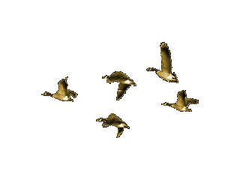
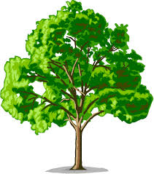
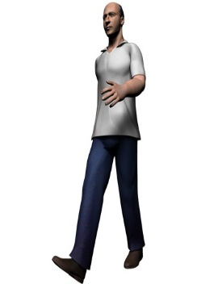
চিত্রতে কী দেখছ ? পাশের জনের সাথে আলোচনা করে বল :
CO2
CO2
O2
CO2
O2
O2
CO2
উদ্ভিদ, প্রাণী ও অজীব উপাদানসমূহের পারস্পরিক ক্রিয়া বিক্রিয়া ,আদান-প্রদান চলছে এটিই বাস্তুতন্ত্র নামে পরিচিত।
Notes:
এক্ষেত্রে জোড়ায় আলোচনার মাধ্যমে শিক্ষার্থীরা প্রশ্নের পুরো প্রক্রিয়াটি ব্যাখ্যা করতে শিক্ষার্থীদের সহায়তা করা যেতে পারে। প্রয়োজনে ছোট ছোট প্রশ্ন করে কাজটি সম্পন্ন করা যেতে পারে।

Slide 8
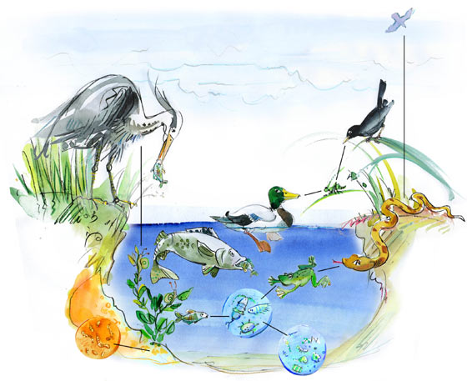
চিত্রে জীব ও অজীব উপাদান গুলোর কী কী?
উদ্ভিদ, প্রাণী জীব উপাদান এবং মাটি, পানি, আলো, O2,CO2ইত্যাদি অজীব উপাদান।
Notes:
বোর্ড ব্যবহার করে শিক্ষার্থীদের দিয়ে প্রশ্ন করে উত্তর লিখে বিষয়ের ধারণা স্পষ্ট করা যেতে পারে । একক কাজ হিসাবে ব্রেইন স্ট্রমিং করে উপাদান গুলো শিক্ষার্থী খাতা লিখে পরে মিলিয়ে নিতে পারে।

Slide 9
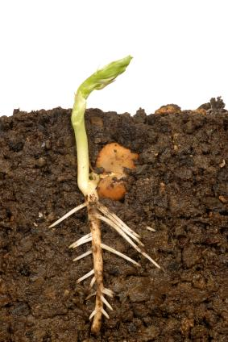
অজীব উপাদান
আলো
পানি
বায়ু
খনিজ লবন
তাপ
আদ্রতা
ক) অজৈব বা
ভৌত উপাদান
জীবের মৃত ও
গলিত দেহাবশেষ
খ) জৈব উপাদান
বিয়োজক (ব্যাকটেরিয়া, ছত্রাক) দ্বারা জৈব ও অজৈব দ্রব্যাদিতে রুপান্তরিত হয়।
Notes:
মাইন্ড মেপিং করে শিক্ষার্থীদের দিয়ে বোর্ডে অজীব উপাদান লিখে বিভাজন করা যেতে পারে । পরে মিলিয়ে নিতে পারবে।

Slide 10
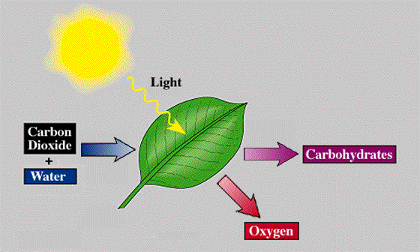
সবুজ উদ্ভিদ এই প্রকৃয়ায় খাদ্য তৈরি করে
যার উপর বাস্তুতন্ত্রের সকল প্রাণী খাদ্যের জন্য প্রত্যক্ষ ও পরোক্ষ ভাবে নির্ভরশীল
সকল সবুজ উদ্ভিদ উৎপাদক
এখানে কী দেখছ?
CO₂
শর্করা
পানি
O₂
Notes:
বাস্তুতন্ত্রে একমাত্র উৎপাদক সবুজ উদ্ভিদের উপর সকল প্রাণী পরোক্ষ বা প্রত্যক্ষ ভাবে নির্ভরশীল এটি দেখানোর জন্য এই স্লাইড।

Slide 11
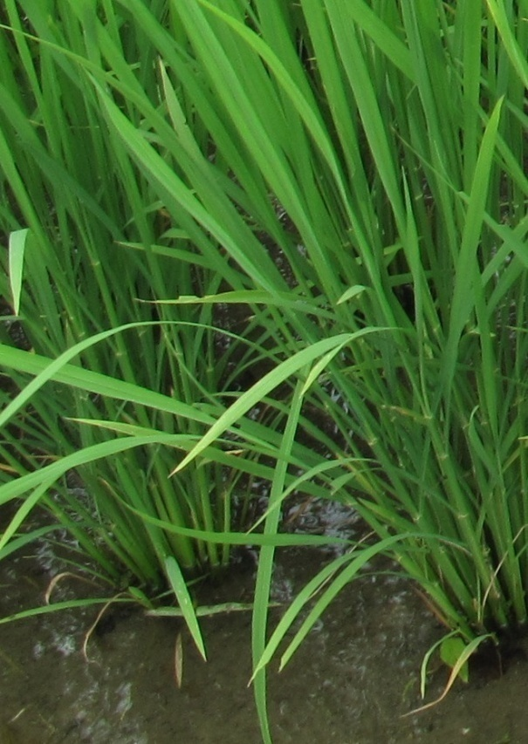
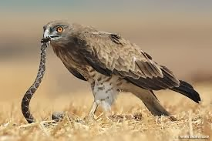
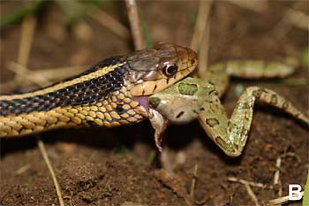
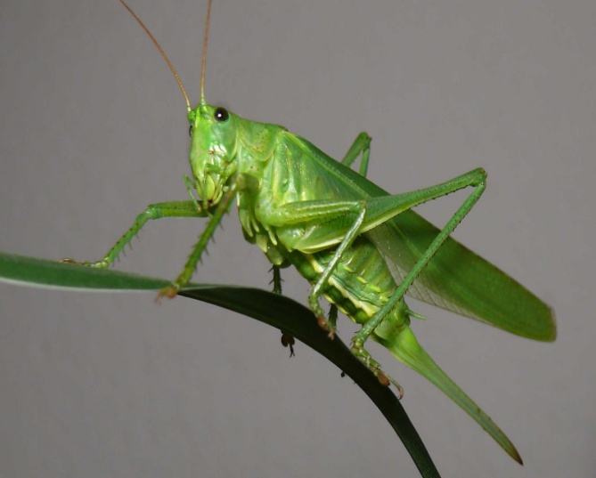
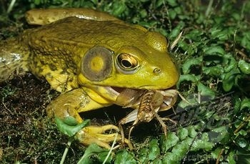
জীব উপাদান
উৎপাদক
সর্বোচ্চ স্তরের খাদক
কোনো কোনো প্রাণী একাধিক স্তরের খাবার খায়, এরা সর্বভুক।
১ম স্তরের খাদক
৩য় স্তরের খাদক
২য় স্তরের খাদক
Notes:
বাস্তুতন্ত্রকে কার্যকরী রাখার জন্য যে সকল জীব ভূমিকা রাখে তাদের তিনটির মধ্যে খাদ্য শিকলের মাধ্যমে দুটি যেমন উৎপাদক ও খাদক দেখানো হয়েছে। ৩য় অর্থাৎ বিয়োযক পরের স্লাইডে আছে। ৩নং শিখনফল অর্জনের জন্য শিক্ষক প্রশ্ন উত্তর পদ্ধতি ব্যবহার করলে এই স্লাইড দুটি সফায়ক হবে ।

Slide 12
জীব উপাদানের তিনটি ভাগ
প্রত্যক্ষভাবে ,প্রত্যক্ষ ও পরোক্ষভাবে ভাগ করা হলো কেন?
নির্ভরশীল
এদের মৃতদেহ পচনকারী ব্যাক্টেরিয়া ও ছত্রাক বিয়োজিত করে খাদ্য গ্রহণ করে এবং অবশিষ্ট মাটি ও বায়ুতে জমা হয়
হরিণ
ছাগল
গরু
প্রথম স্তরের খাদক
প্রত্যক্ষভাবে
মাছ
পাখি
ব্যাঙ
বক
কচ্ছপ
মানুষ
প্রত্যক্ষ ও পরোক্ষভাবে
২য় ও ৩য় স্তরের খাদক
সকল সবুজ উদ্ভিদ
১) উৎপাদক
২)খাদক
৩)বিয়োজক
Notes:
মাইন্ড মেপিং করে শিক্ষার্থীদের দিয়ে বোর্ডে জীব উপাদান লিখে বিভাজন করা যেতে পারে ।পরে মিলিয়ে নিতে পারবে । বিয়োজক সম্পর্কে ধারণা আরো স্পষ্ট করা প্রয়োজন হতে পারে । বাস্তুতন্ত্রকে কার্যকরী রাখার জন্য যে সকল জীব ভূমিকা রাখে তাদের তিনটি -উৎপাদক , খাদক ও বিয়োযক সম্পর্কে শিক্ষার্থী এই স্লাইড থেকে তথ্য পাবে। ৩নং শিখনফল অর্জন হবে।

Slide 13
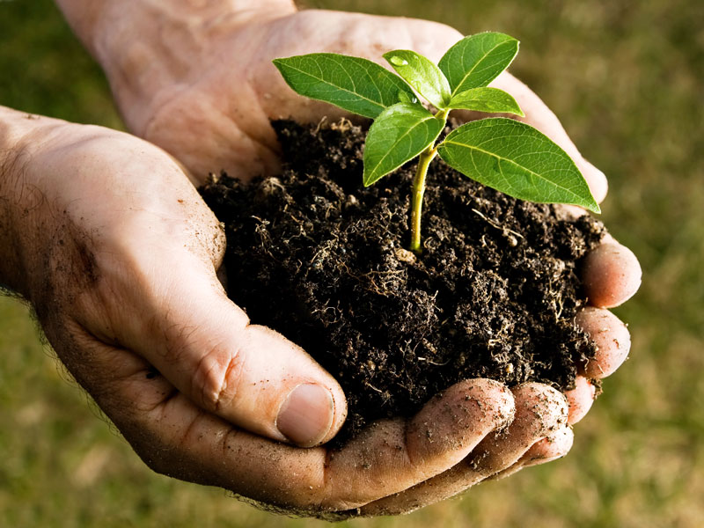
দলগত কাজঃ সময়-৮ মিনিট
জৈব ও অজৈব উপাদান গুলো কী প্রকৃয়ায় উদ্ভিদ পুনরায় ব্যবহার করে বাস্তুতন্ত্র কে সচল রাখচ্ছে ।
Notes:
প্রত্যেক দলের জন্য সময় নির্ধারণ করা থাকবে । শিক্ষক সহযোগীতার ভিত্তিতে সুবিধামত দলে ভাগ করে কাজটি করে নিতে পারেন ।

Slide 14
মূল্যায়ন:
চিত্রের প্রাণীটি কোন স্তরের খাদক?
কোনটি সঠিক :
ক. ১ম
খ.২য়
গ. ১ম ও ২য়
ঘ.২য় ও ৩য়
২। সকল সবুজ উদ্ভিদ কে উৎপাদক বলা হয় কেন?
৩। ব্যাকটেরিয়া কে বিয়োজক বলা হয় কেন?
Notes:
উত্তরে ক্লিক করলে সঠিক উত্তর পাওয়া যাবে। শিক্ষক আরো কিছু প্রশ্ন চাইলে করতে পারেন।

Slide 15
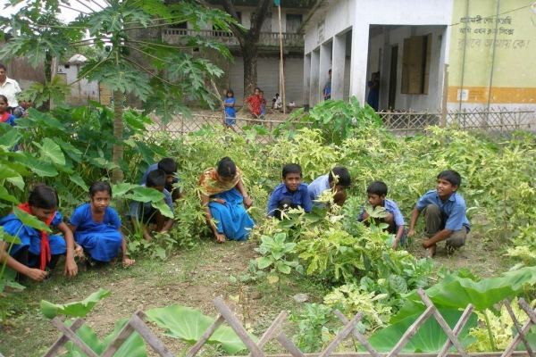
বাড়ির কাজ :
বিদ্যালয়ের বাগান একটি ছোট বাস্তুতন্ত্র- ব্যাখ্যা কর ?

Slide 16
গুরুত্বপূর্ণ শব্দ
বাস্তুতন্ত্র
অজৈব উপাদান
জৈব উপাদান
খাদক
বিয়োজক
সর্বভুক
Notes:
শিক্ষার্থীরা শব্দগুলো লিখে নিবে। এসম্পর্কে শিক্ষার্থীকে প্রশ্ন করতে উৎসাহিত করে তাদের কাছে প্রশ্ন চাওয়া যেতে পারে।

Slide 17
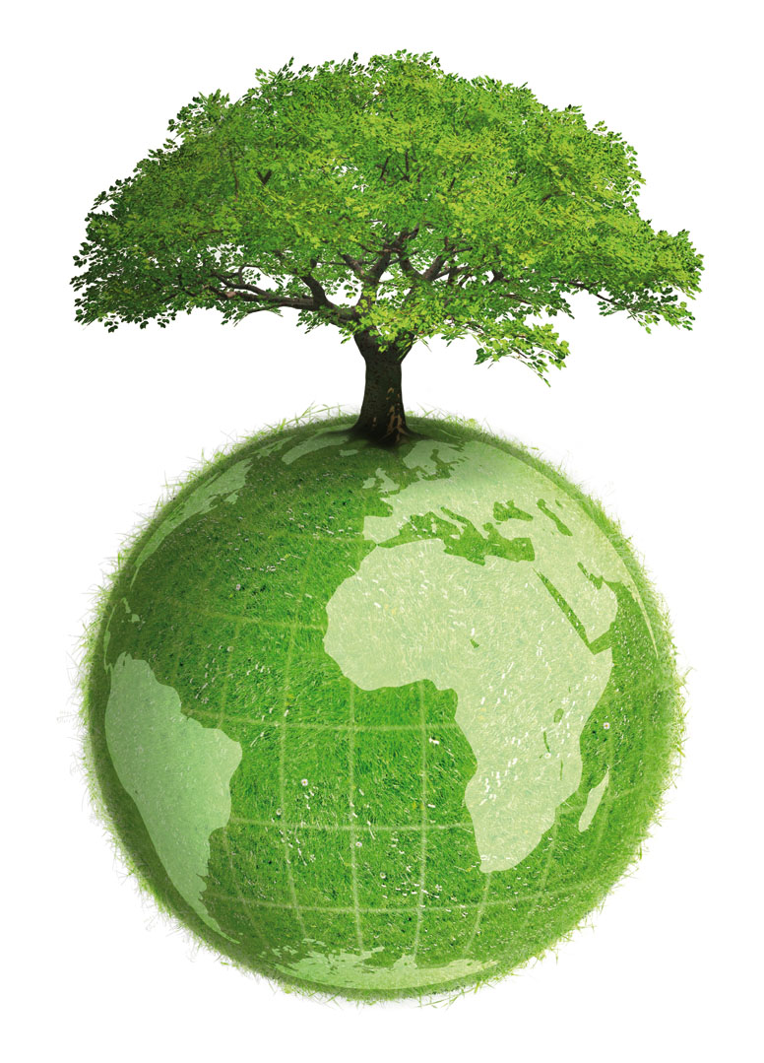
ধন্যবাদ

